Slide 1
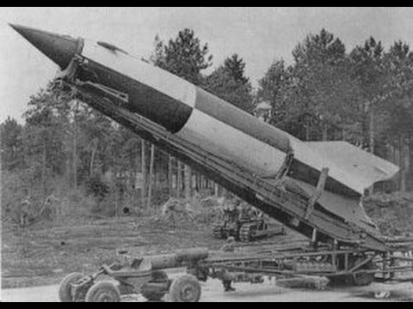
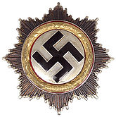
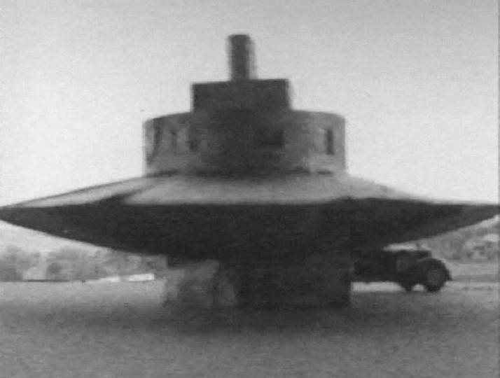
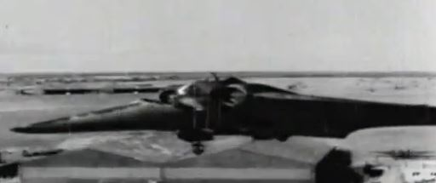
Wunderwaffen :
Les armes miracles et autres projets
Mystiques nazies:

Slide 2
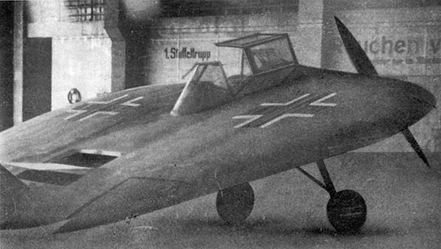
Introduction aux « wunderwaffen »
Les wunderwaffen allemandes,sont comme leurs noms le signifie des « armes miracles » ,des armes destinées à semé la terreur chez les rangs alliès,mais également de renverser la balance de la guerre à leurs avantages.Mais,le cours de la « vrai guerre » avait entrainé l’arret d’une bonne tonne de programmes expérimentaux comme nous le vèrrons dans ce livre…

Slide 3
SOMMAIRE :
Chapitre 1: Les prototypes de wunderwaffe.
Chapitre 2 : les projet sans suite…
Chapitre 3:les développements de projet allemands après guerre
Dossier: Les ovnis nazis,et la mystification.

Slide 4
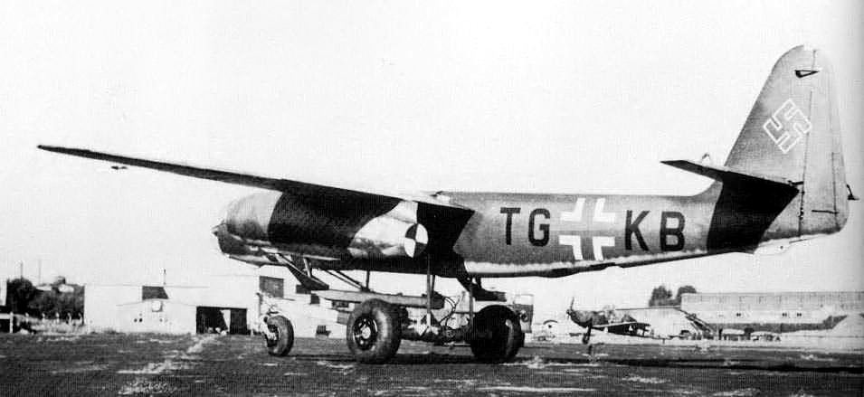
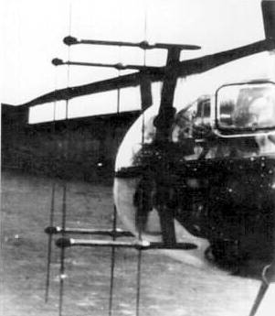
L’arado Ar 234 :
Au début des années 40, peu après le premier vol du premier appareil à réaction du monde, le Heinkel He-178, Arado envisageait également d'utiliser le turboréacteur pour ses appareils en développement. Ces projets conduiront au premier avion de reconnaissance à réaction ainsi qu'au premier bombardier à réaction opérationnel.
Parmi les projets à l'étude, le E.480 était un chasseur à propulsion mixte équipé d’un turboréacteur et d’un moteur à piston Daimler-Benz DB 614. Une deuxième variante purement à réaction fut également envisagée. Malheureusement, il ne reste aucune trace de ces projets si ce n’est des diagrammes de performances et des tables de masse.
Parallèlement aux études sur les chasseurs à réaction, une équipe d’ingénieurs, dirigée par Walter Blume et Hans Rebeski, travaillait sur un projet pour un appareil de reconnaissance désigné E.370. L’E.370 était un monoplan à aile haute propulsé par deux turboréacteurs Jumo 004 fixé sous les ailes dans deux nacelles. La masse totale prévue était d’environ huit tonnes.
Les performances calculées étaient une vitesse maximale de 780 km/h à 6000 m, un plafond opérationnel supérieur à 10800 m et une distance franchissable, avec réserve, de 2000 km. Ces performances étaient un peu inférieures aux spécifications, notamment en terme de distance franchissable, mais le projet E.370 fut accepté par la Luftwaffe et conduira finalement au premier prototype de l’Ar-234 au début de 1943.

Slide 5
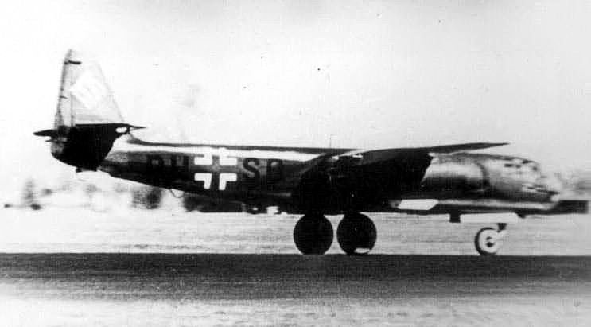
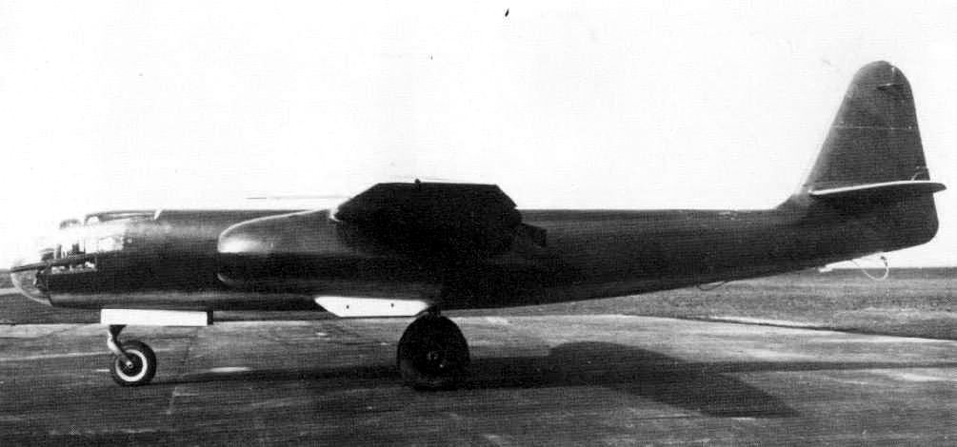
Les différentes versions de l’avion :
Les trains tricycles :
La version de série équipée du chariot largable devait être désignée Ar-234A mais ce modèle fut abandonné car il apparut rapidement que la formule du chariot largable était inacceptable dans un environnement opérationnel. Si le décollage sur chariot ne présentait pas d’inconvénient majeur, il n’en était pas de même lors de l’atterrissage et des manœuvres au sol, sans compter une logistique très lourde.
Arado commença donc à développer une version améliorée de l’appareil muni d’un train classique se rétractant dans le fuselage. Le RLM commanda rapidement deux prototypes de la version 234B.
Les Arado Ar-234 B avaient un fuselage légèrement élargi pour permettre l’installation d’un train d'atterrissage conventionnel mais d'une voie relativement étroite. Destiné au bombardement ou à la reconnaissance, l’Ar-234B était propulsé par deux turboréacteurs Jumo 004B et pesait 5160 kg à vide et 8350 en charge. La largeur un peu plus grande du fuselage réduisait la vitesse d’environ 35 km/h à 740 km/h à 6000 m.

Slide 6
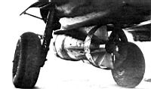
Pour les missions de bombardement, l’Ar-234 emportait une bombe blottie sous le ventre dans une cavité qui enrobait partiellement cette dernière. La charge maximale de bombes était de 1500 kg et dans cette configuration, la vitesse était réduite de 60 à 80 km/h. Il en résulta un monoplace de bombardement, doté d’un système original de contrôle de cap d’approche pour le bombardement.

Slide 7
Un viseur classique de tir en vol horizontal était installé dans le nez vitré de l’appareil sur un panneau de verre optiquement plat, à l’avant de la place du pilote. Juste avant d’amorcer l’approche, le pilote réglait son avion en vol stabilisé, plaçait le manche complètement sur le côté et se penchait sur le viseur de bombardement. A plat-ventre, il continuait de diriger l’avion au moyen du pilote automatique commandé par les circuits du viseur de bombardement.
Il suffisait au pilote de maintenir le viseur sur l’objectif et lorsque l’avion atteignait le point de largage, les bombes tombaient automatiquement. Le pilote remettait alors le manche en place, débrayait le pilote automatique et retournait vers sa base. L’Ar-234B fut le premier avion à utiliser opérationnellement un parachute frein pour raccourcir la distance d’atterrissage.
Le prototype V9 (PH+SQ, WNr. 130009) fut le premier appareil de la nouvelle série et il vola le 12 mars 1944. Il fut suivi le 2 avril du V10 (PH+SR), qui n’avait pas de cockpit pressurisé ni de siège éjectable, mais était équipé de pylônes pour l’emport de bombes et du système de visée de bombardement, ainsi que d’un périscope au-dessus de la verrière pour donner au pilote une visibilité correcte vers l’arrière.

Slide 8
Les autres prototypes importants de l’Ar-234 était le V12 avec un empennage vertical agrandi, le V16, avec une paire de moteurs BMW 003, et les V15 et V17, également à moteurs BMW, et utilisé comme bancs d'essai pour accélérer la mise au point de ces turboréacteurs.
Le V13, initialement de la série B, fut transformé en quadriréacteur à moteurs BMW 003. Il fût détruit lors de son premier vol après la panne au décollage de trois de ses quatre réacteurs. Le prototype V15 était un Ar-234B motorisé avec deux BMW 003 à la place des Jumo 004. Le 29 mars 1945, le pilote d’essais de BMW, Kappus, faillit s’écraser avec cet appareil. Il venait de décoller lorsque :
«J’ai remarqué soudain que le bruit de moteur était plus fort, ce qui ressemblait à un emballement. Je fus étonné de constater que le tachymètre du moteur n 2 indiquait 11000 tours. Instinctivement je réduisis. Puis, je réfléchis et conclus qu’à un tel régime, le moteur aurait dû instantanément cracher ses aubes de turbines et de compresseur. Par conséquent, la panne devait venir du compte-tours. Il n’était pas possible que le moteur eût tourné si vite, et, comme j’étais encore «tout sorti» - train et volets -, j’avançai de nouveau en confiance la manette de gaz pour faire le tour du terrain. Ce fut une grosse erreur ! »

